Slide 1
মাল্টিমিডিয়া ক্লাশে সবাইকে স্বাগতম

Slide 2
শিক্ষক পরিচিতি
মোঃ শহিদুল ইসলাম
সহকারী শিক্ষক (আইসিটি)
গাড়ীদহ দাখিল মাদ্রাসা
শেরপুর, বগুড়া ।

Slide 3
পাঠ পরিচিতি
শ্রেণিঃ অষ্টম
সাধারণ পাঠঃ
তথ্য ও যোগাযোগ প্রযুক্তি
বিশেষ পাঠঃ
সরকারি কর্মকান্ডে আইসিটির প্রয়োগ

Slide 4
শিখনফলঃ
১। ইন্টারনেট সম্পর্কে বলতে পারবে।
২। শিক্ষায় ইন্টারনেটের অবদান বর্ণনা করতে পারবে।
3।দৈনন্দিন জীবনে ইন্টারনেটের ব্যবহার ব্যাখ্যা করতে পারবে।
৪। দৈনন্দিন জীবনে ইন্টারনেটের গুরুত্ব মূল্যায়ন করতে পারবে।

Slide 5
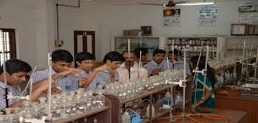
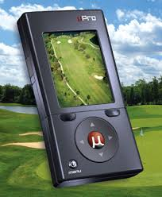
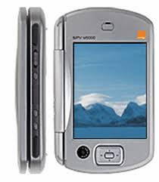
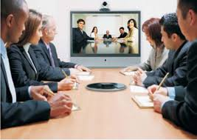
গবেষণাগার
জিপিএস
ভিডিও কনফারেন্স
স্মাট ফোন

Slide 6
আজকের পাঠ
শিক্ষা ও দৈনন্দিন জীবনে ইন্টারনেটের ব্যবহার

Slide 7
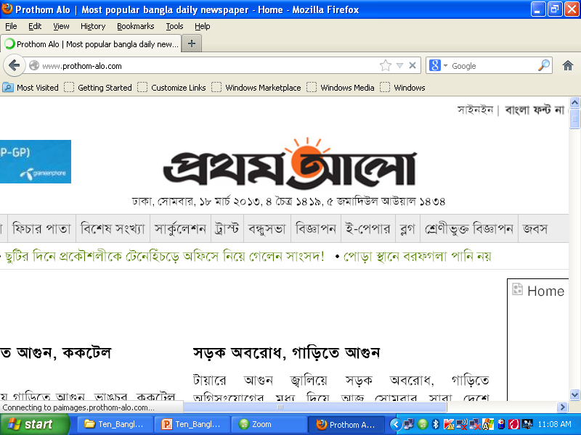
ইন্টারনেটে খবরের কাগজ

Slide 8
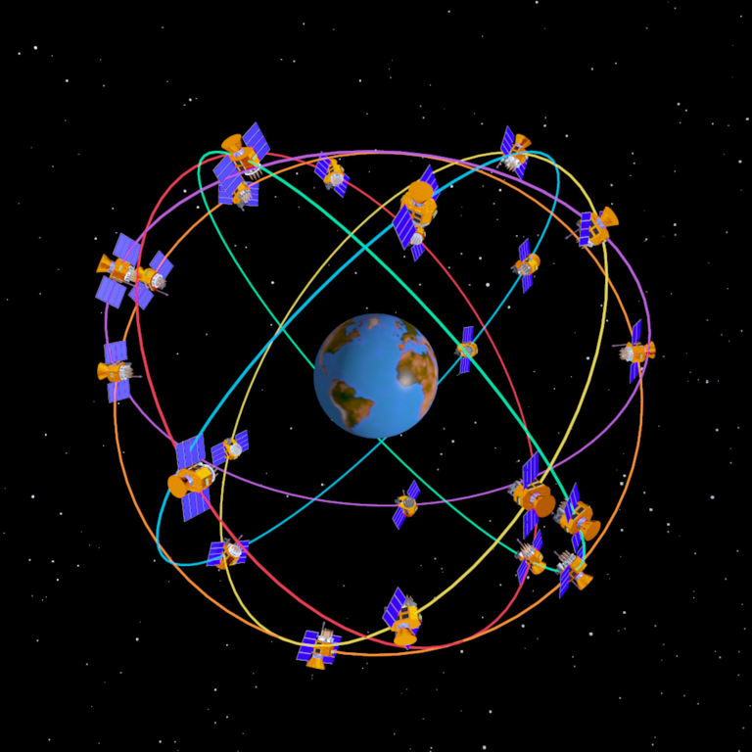
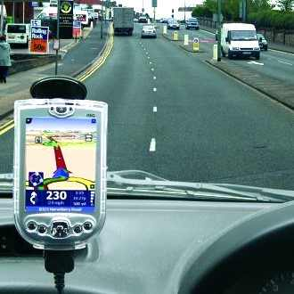
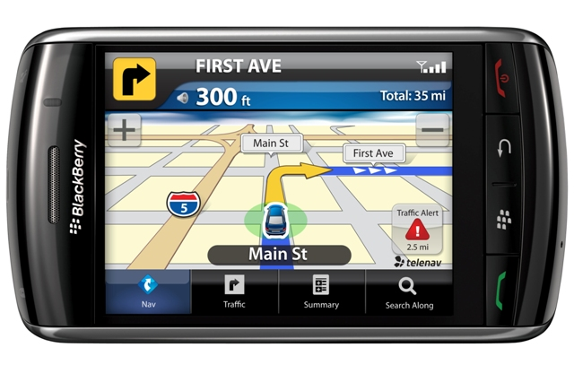
GPS
(Global Positioning System)
যা দিয়ে পৃথিবীর যে কোনো স্থানের অবস্থান সুনির্দিষ্টভাবে বের করা যায়।

Slide 9
ই-মেইল
ই-মেইলের মাধ্যমে অতি অল্প খরচে সমগ্র পৃথিবীর সাথে পত্র করা যায়।

Slide 10
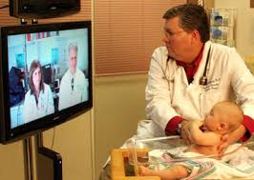
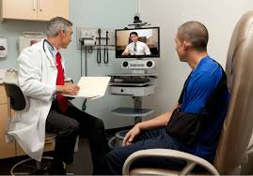
ই-স্বাস্থ্যসেবা

Slide 11
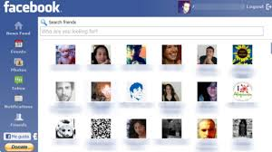
তরুণ তরুণীরা ফেজবুকের মাধ্যমে বন্ধুত্ব গড়ে তুলেছে।
সামাজিক যোগাযোগ

Slide 12
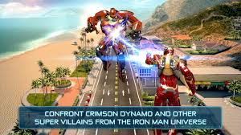
ভিডিও গেম

Slide 13
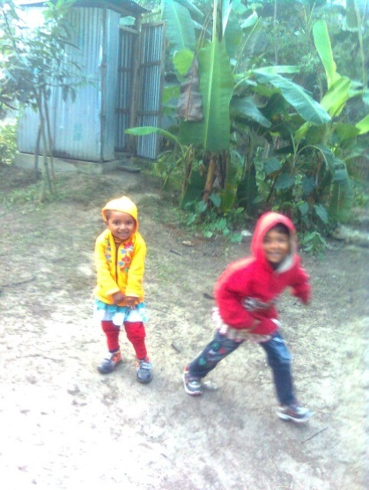
জোড়ায় কাজ
আমাদের দৈনন্দিন জীবনে কী কী কাজ ইন্টারনেটের মাধ্যমে করে থাকি তার একটি তালিকা তৈরি কর।

Slide 14
এনসিটিবি মাধ্যমে বই সংগ্রহ

Slide 15
ই-বুক

Slide 16
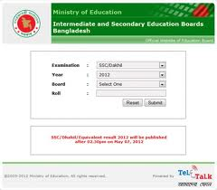
পাবলিক পরীক্ষার ফলাফল

Slide 17
বাংলা সার্চ ইঞ্জিন

Slide 18
স্কুল, কলেজ, বিশ্ববিদ্যালয়ে ভর্তি ও ভর্তি পরীক্ষার ফলাফল

Slide 19
দলীয় কাজ
তোমার স্কুলে ইন্টারনেটে শিক্ষার জন্য তোমরা কী ধরণের সাহয্য চাও বর্ণনা করে প্রধান শিক্ষকের নিকট একটি দরখাস্ত লিখ।

Slide 20
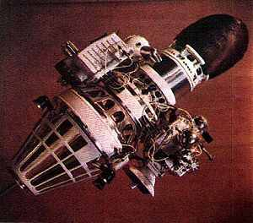
মহাকাশযান ভয়েজার

Slide 21
কোথা থেকে বই ডাউনলোড করা যায়?
তুমি পথ হারিয়ে ফেললে কী তোমাকে সাহায্য করতে পারে?
মূল্যায়ন
ই-বুক কী?
ই-মেইল কি?

Slide 22
বাড়ির কাজ
“এখন পৃথিবীটাই যেন মানুষের হাতের মুঠোয়”-ব্যাখ্যা কর

Slide 23
ধন্যবাদ

